Slide 1
CONCEPTOS BÁSICOS

Slide 2
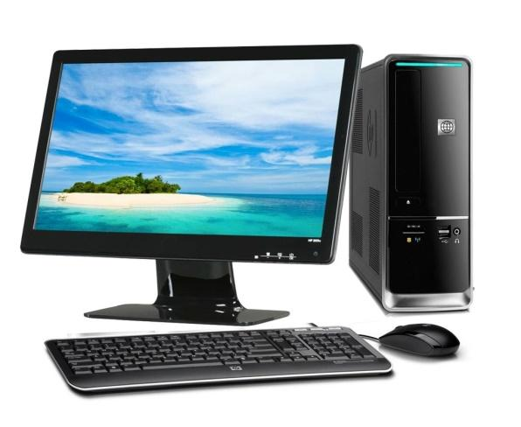
Computador ¿Qué es?
Máquina electrónica, analógica o digital
Dotada de una memoria de gran capacidad.
Procesa datos según programas previamente almacenados en memoria, para obtener información.
Resuelve problemas matemáticos y lógicos mediante la utilización automática de programas informáticos.
Posee características de multipropósito.

Slide 3
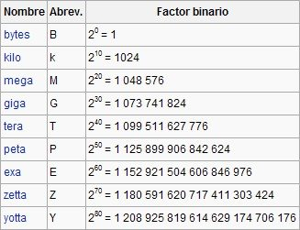
¿BIT y BYTE?
Bit
Un bit es la unidad mínima de procesamiento de información dentro del computador.
Un bit corresponde a un 0 ó 1
El computador internamente procesa toda la información mediante un conjunto de bits, es decir, con ceros y unos.
Byte
Conjunto de 8 bits
Un byte es la unidad mínima de almacenamiento dentro del computador
Constituye una unidad de medida para la capacidad de almacenamiento.

Slide 4
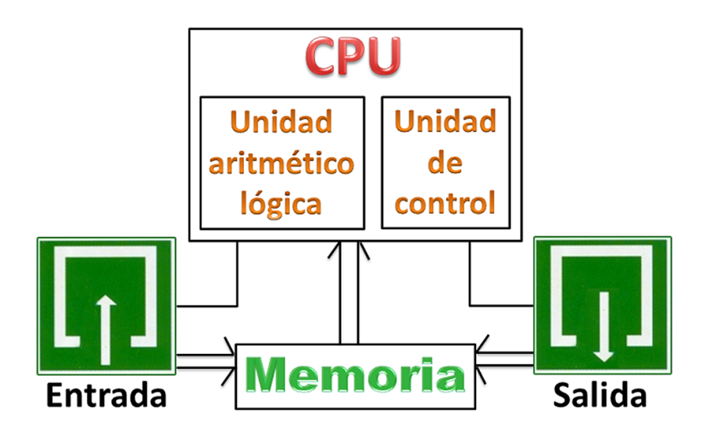
¿Cuáles son las componentes principales del computador?

Slide 5
Unidad Central de Procesos (CPU)
Es el hardware dentro de un computador que coordinada la máquina.
Es el cerebro del computador.
Cumple el doble propósito de permitir la realización de cálculos con datos en la unidad aritmético-lógica y controlar la ejecución de las instrucciones en la unidad de control

Slide 6
Memoria
Almacena las instrucciones y los datos durante la ejecución de los programas.
La memoria está conformada por la memoria principal y la memoria secundaria.

Slide 7
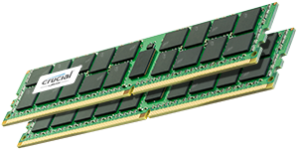
Memoria principal
Dentro de memoria principal se encuentra la RAM (Random Access Memory y la ROM (Read Only Memory)
RAM: almacena las instrucciones de los programas que se están ejecutando y los datos que éstos manejan.
Es una memoria de lectura y escritura, es decir sus contenidos son alterables por los programas. Cuando se apaga el computador, se borra todo su contenido.

Slide 8
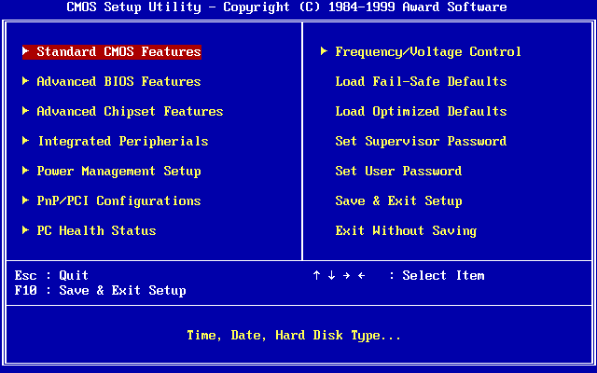
Memoria principal
ROM: Es una memoria que no se borra al apagar el computador, su contenido no es modificable, es solo de lectura. Almacena las instrucciones básicas para el funcionamiento de la máquina.
En ella existe un pequeño programa muy básico que solo le indica al computador como comenzar a trabajar y operaciones muy elementales, llamado BIOS (en inglés, Basic Input Output System, BIOS).

Slide 9
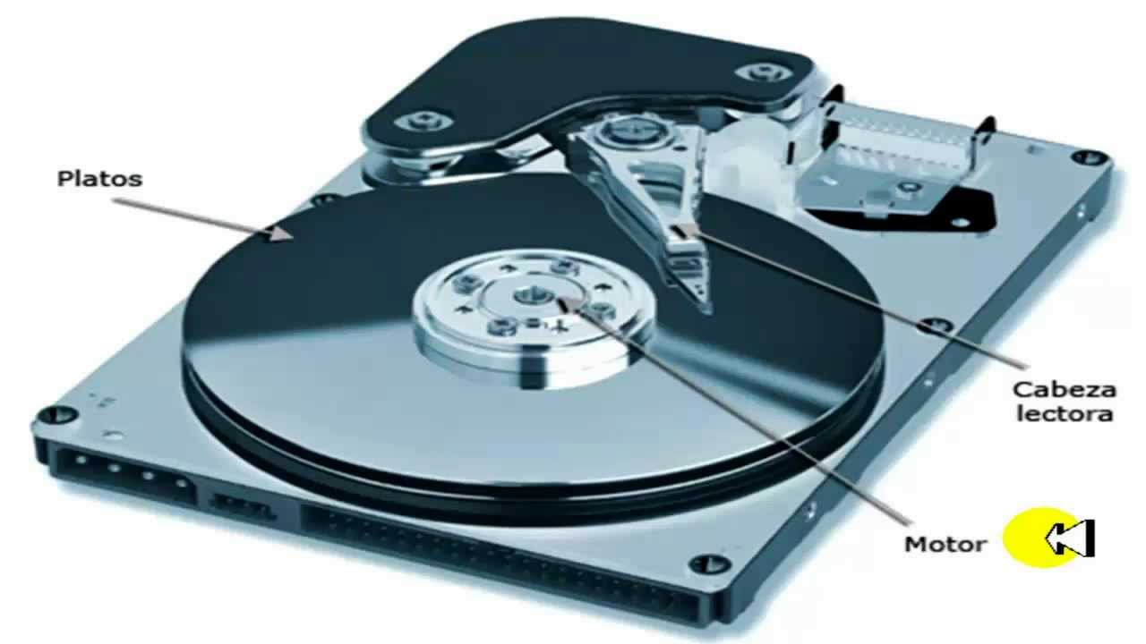
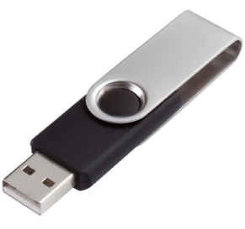
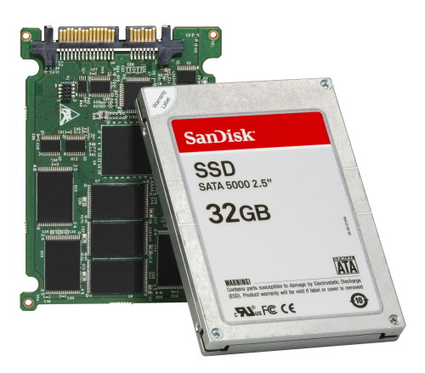
Memoria secundaria
Dentro de la memoria secundaria se encuentran los discos, los que permiten mantener información por tiempo indefinido.
El contenido de los discos es modificable.
Existen medios de almacenamientos de tipo flash, como los pendrive, y discos duros de estado sólido

Slide 10
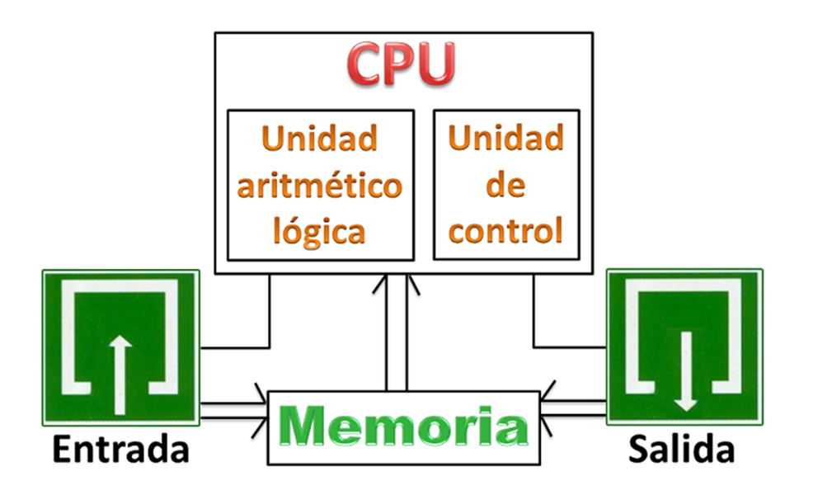
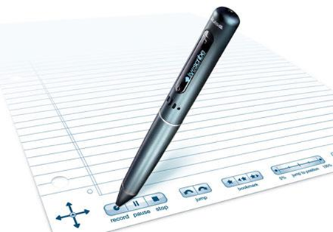
Entrada/Salida
Comunican al computador con el mundo externo a través de los dispositivos periféricos.
Ejemplos: Pantalla, impresora, pantalla sensible al tacto, live pen, Escáner, lector de código de barra, mouse, teclado, etc.
Live pen

Slide 11
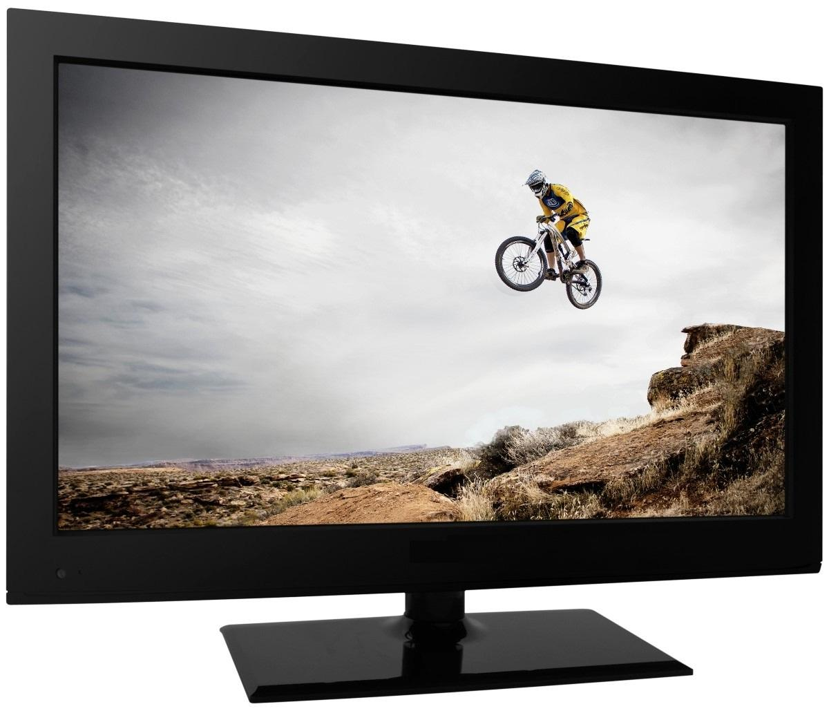
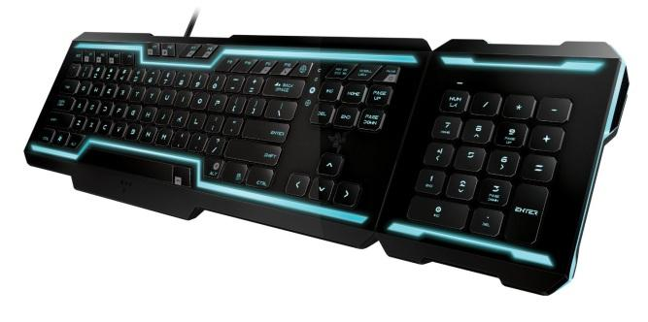
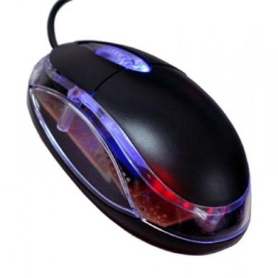
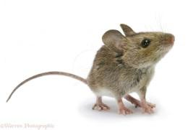
¿Y el Hardware ?
Es un término muy utilizado por todos nosotros. Referencia al conjunto de elementos físicos que constituyen un computador

Slide 12
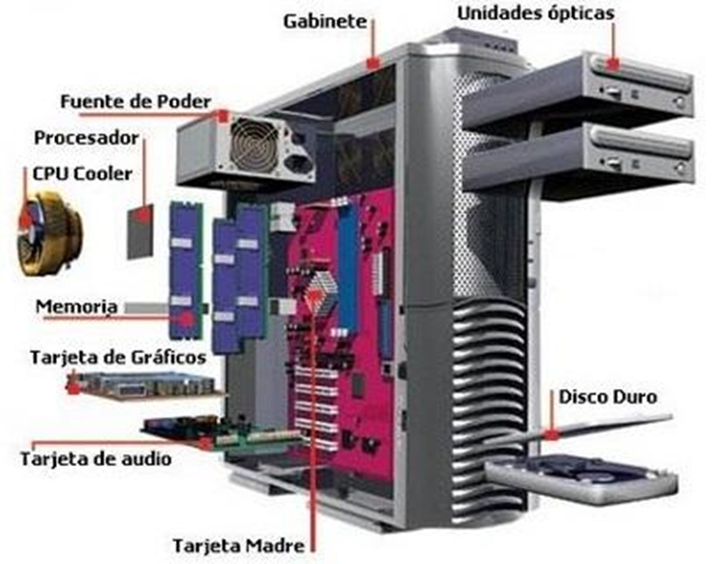
Hardware
Considera macro componentes como pantalla, teclado, mouse, etc; y las componentes más pequeñas e internas, como las placas de circuitos integrados, cables, fuentes de poder, etc

Slide 13
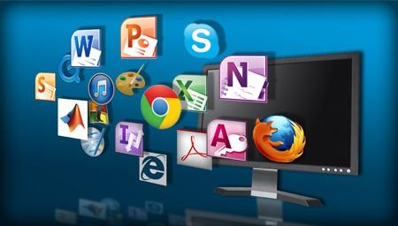
Software ¿Qué es?
Es el programa o conjunto de programas y rutinas que permiten al computador tener la habilidad para realizar funciones o tareas específicas. Más adelante conversaremos sobre los tipos de Software que existen.
Ejemplos de software: Sistemas Operativos, Procesadores de texto, planillas electrónicas, juegos, antivirus, etc.

Slide 14
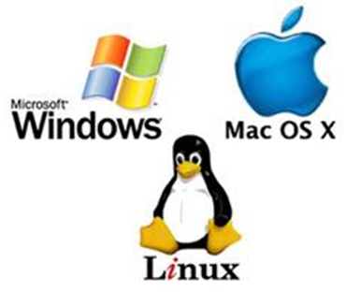
Sistema Operativo
¿Qué es?
Es un conjunto de programas que administran las componentes del computador, suministrando una interfaz conveniente a los usuarios de la máquina.
Estas órdenes y programas, controlan los procesos básicos del computador, permiten el funcionamiento de otros programas. Se encarga de crear el vínculo entre los recursos materiales, el usuario y las aplicaciones
¿Para qué sirve?

Slide 15



Volvamos al software…
Antes de seguir, debemos tener claro que es un Algoritmo
¿Alguna idea?

Slide 16

Si quiero ver mi serie favorita…
Enciendo el televisor
Desenchufo el televisor
Apago el televisor
Sintonizo el canal
Veo el capítulo de la serie
Enchufo el televisor
¿Qué orden deben tener las actividades?
Enchufo el televisor
Enciendo el televisor
Sintonizo el canal
Veo el capítulo de la serie
Apago el televisor
Desenchufo el televisor

Slide 17
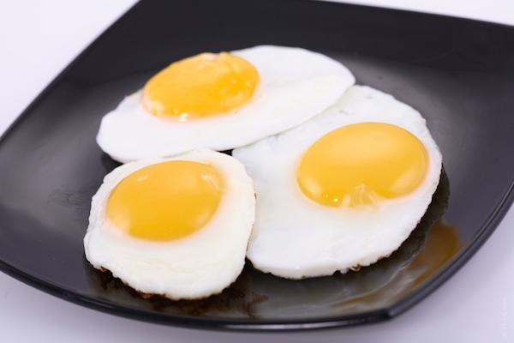
Un algoritmo, es un conjunto prescrito de instrucciones ordenadas lógicamente que realizan una tarea específica en un periodo finito.
Un ejemplo de algoritmo, puede ser una receta de cocina: cómo hacer huevos fritos
1.- Poner a calentar aceite en una sartén
2.- Cuando el aceite esté caliente, romper el huevo y echarlo en la sartén.
3.- Esperar que se cocine el huevo
4.- Una vez que esté el huevo frito, retirarlo de la sartén
5.- Sazonar el huevo

Slide 18
¿Qué tipos de software existen?
Software de sistema
Software de programación
Software de aplicación

Slide 19
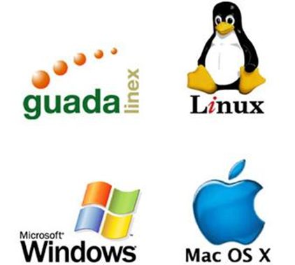
Software de sistema
Nos permiten interactuar con el computador, un ejemplo es el sistema operativo porque es un conjunto de programas que proporciona una interfaz al usuario, y es esencial porque sin él no puede funcionar el computador, ejemplos de sistemas operativos: Windows, Linux, Mac OS X.

Slide 20
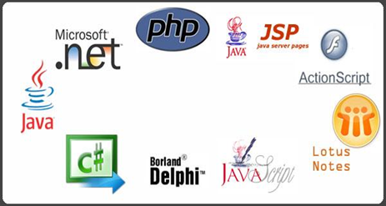
Software de programación
Es un conjunto de aplicaciones que permite al programador desarrollar sus propios programas informáticos haciendo uso de sus conocimientos lógicos y lenguajes de programación.
Ejemplos:
Editores de texto
Compiladores
Intérpretes
Enlazadores
Depuradores
Entornos de Desarrollo Integrados (IDE)

Slide 21

Software de aplicación
Son programas para realizar tareas específicas.
Ejemplos:
Procesadores de texto (Bloc de Notas)
Editores (Photoshop para el Diseño Gráfico)
Hojas de Cálculo (MS Excel)
Sistemas gestores de bases de datos (MySQL)
Paquetes integrados (Ofimática: Word, Excel, PowerPoint)
Programas de diseño asistido por computador (AutoCAD)

Slide 22
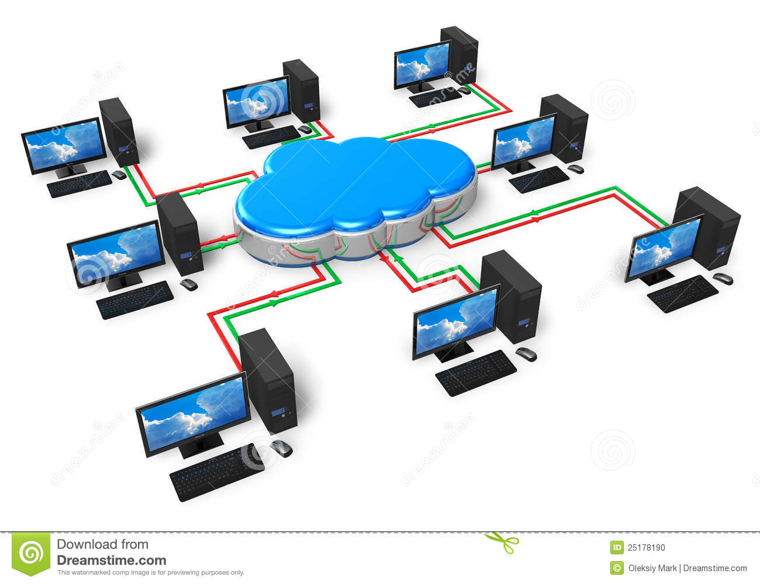
¿Qué es una red?
Una red de computadoras o sistema de telecomunicaciones es el conjunto de hardware y software compatibles y organizados para comunicar información de un lugar a otro
¿Qué tipos de redes hay?
Redes LAN
Redes WAN

Slide 23
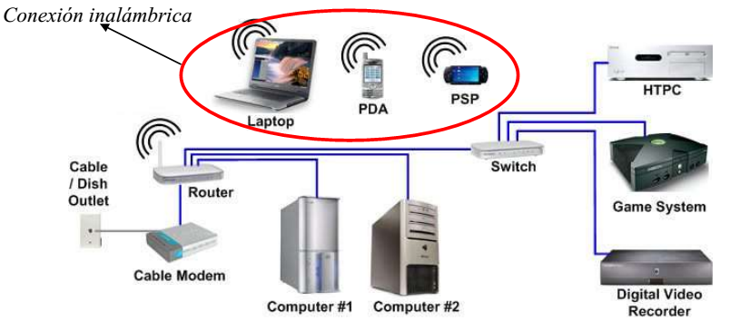
LAN: Red de área local
Todos los computadores conectados están cercanos y se comunican a alta velocidad.
Estos computadores conectados también pueden tener la capacidad para salir hacia fuera (Internet).

Slide 24
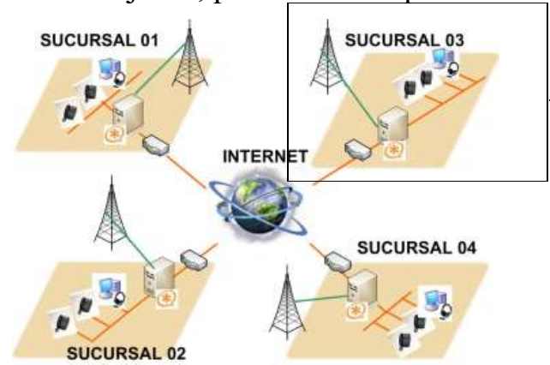
WAN: Red extendida
Comunican redes de área local o computadores lejanos, para ello se requieren los routers.
Red LAN

Slide 25
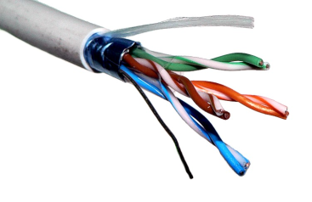
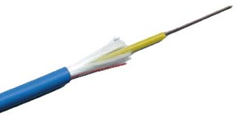
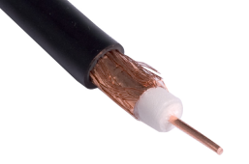
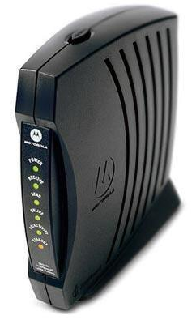
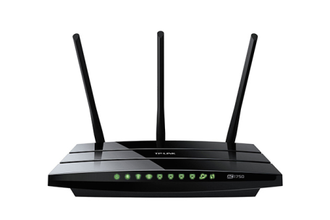
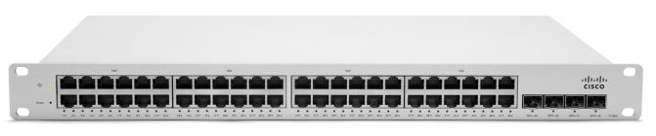
¿Qué equipos componen una red?
Computadores
Canales de comunicación
Dispositivos de comunicación
Software de comunicación
Módem
Router
Switch

Slide 26
Componentes de una red
Computadores
Para procesar la información
Cada computador tiene su propia dirección en la red, la que lo identifica como único entre todos.

Slide 27
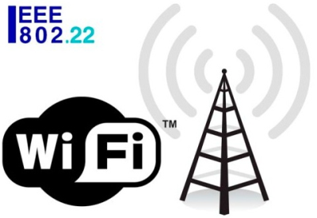
Componentes de una red
Canales de comunicación o enlaces mediante los cuales los datos son transmitidos entre los dispositivos de emisión y recepción de datos.
Los canales de comunicación emplean diversos medios como:
Cables trenzados
Cables coaxiales
Fibra óptica
Transmisión inalámbrica

Slide 28
Componentes de una red
Dispositivos de comunicación
Módem
Para comunicar dos computadores lejanos, los datos enviados usan una señal eléctrica como si fuera un vehículo grande para transportarse. A este proceso se le denomina MOdulación de los datos.
En el otro lado de la comunicación es necesario sacar los datos de esta señal transportadora, a este proceso se le denomina DEModulación de datos.

Slide 29

Componentes de una red
Dispositivos de comunicación
Switch
Cuando los computadores que se van a comunicar están cercanos (a menos de una cuadra), para comunicarse envían los datos directamente sin modificarlos (solo unos y ceros por el cable)
El computador envía
paquetes, que
contienen entre otros:
Dirección fuente
Dirección destino
Datos
Boca que se
conecta a un
computador
El dispositivo que permite llegar a estos datos desde un computador a otro identificando a cada uno en forma independiente, se denomina Switch.

Slide 30

Componentes de una red
Dispositivos de comunicación
Router
Sin importar si los datos llegan por un modem o por un switch, cada vez que van a Internet necesitan encontrar su camino hacia el destino que se desea alcanzar (a veces muy distante).
A estos elementos enrutadores, se les denomina en inglés Router.

Slide 31
Servicios de red
•Entre los servicios de red se encuentran
–FTP: Servicio de transferencia de archivos
–HTTP: Servicio de páginas WEB
–SMTP: Servicio de correo electrónico

Slide 32
Comunicación de información en redes de datos
Redes y comunicación de datos
https://www.youtube.com/watch?v=Fhy-ctf44ms
Redes y comunicaciones
https://www.youtube.com/watch?v=qTr1NJbC0jQ
Medios de transmisión
https://www.youtube.com/watch?v=2Iiz9aznjxY

Slide 33
Tendencias en la computación
Hoy en día la computación forma parte de nuestra vida cotidiana simplificando muchas de las tareas que realizamos a diario. Actualmente el uso de la computación se puede extender prácticamente a cualquier ámbito como:
Educación
Internet
Cálculo
Negocio
Entretenimiento

Slide 34
Principales tendencias:
Bio-informática
Ciberseguridad
Big Data
Realidad Virtual
Computación en la nube
Inteligencia Artificial

Slide 35
Disposición de grupos
Grupo 1 | Computador, componentes, memoria, entrada y salida.
Grupo 2 | Hardware, software, sistema operativo, algoritmo, tipos de software.
Grupo 3 | Redes, componentes, servicios de red.
Grupo 4 | Tendencias en la computación
Debes investigar todos los temas en internet

